Slide 1
Workshop guide
Facilitator:
Read notes to prepare. See English file.
Amend slides if needed.
Ready the family-facing materials.
Display slide 2 as families arrive.
Let’s Go Back

Slide 2
讓我們回顧

Slide 3
議程
歡迎
閱讀提示
「我學會了怎麼樣在語句中加上難詞！」
練習時間
反思與更新

Slide 4
工作坊指引
做好準備。
保持專注。
保持禮貌。
提出問題。

Slide 5
讓我們回顧
1
2
3
注意難詞。
等待和讚美。
回过头来，面帶表情重讀一遍。
反復閲讀（再反復閲讀），可以提高流利度。

Slide 6
查看文學術語
難詞
您的孩子還不知曉的困難單詞。
表情
當您的聲音充滿情感，停頓自然，保持易於聆聽的速度的時候。

Slide 7
注意到難詞
提示和竅門
尋找單詞：
您的孩子會再次看到
您的孩子難以理解
如果您已一段時間沒再讀了
孩子：“Oh no…the fox…is … is scared… What is…a…c…”
成人：嗯……這是一個好詞。

Slide 8
等待和讚美
用手指逐聲朗讀。
在難詞中您有看到任何您所知的單詞部分嗎？
哪個單詞是有意義的？那個詞和這裡的字母匹配嗎？
我會等你的。
您有沒有嘗試過……
這個詞是……
這是一個難詞。找方法對付它！

Slide 9
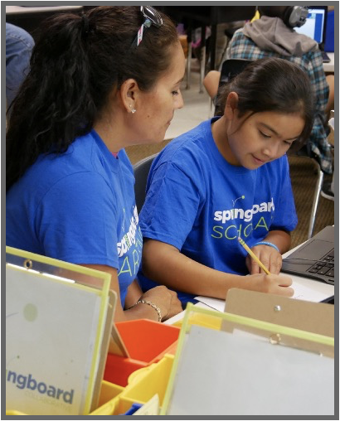
回过头来，面帶表情重讀一遍
成人：「我們 回过头来，面帶表情再讀一遍這句話。」
孩子: “Oh no! The fox is scared. What is across the river?”
您的孩子可能需要讀上幾遍。但不要太過！

Slide 10
閱讀=對話 (K-1)
您能用手指逐聲閱讀嗎？
用您的手指。 蓋住這個單詞的一部分。 有沒有看到您知曉的部分？
很好！繼續研究這個詞！
讓我們回去，重新閱讀這句話。

Slide 11
閱讀=對話 (2-3)
您說的那個單詞是否與您看到的字母和發音相匹配？
我會等你的，因為我認為您可以做到。
現在您知道這個詞了，讓我們回去重新開始閱讀。

Slide 12
多語言家庭
使用字典、應用程序或網站來檢查單詞
给予很多鼓励，以帮助培养阅读技能。

Slide 13
練習時間
1
注意難詞。
有問題就告訴我！
2
等待和讚美。
3
回过头来，面帶表情重讀一遍。

Slide 14
反思
對這個閱讀技巧還有疑問嗎？
轉身與您的孩子交談：我們準備好在家嘗試這個閱讀技巧了嗎？
請分享您如何在家中使用此技巧。
您的問題將對房間裡的其他人有所幫助！

Slide 15
請給我們反饋
您的意見能改善我們合作的成效！

